Slide 1
主要内容
结构化需求分析与建模
过程建模
过程建模
数据流图DFD
微规格说明
数据字典
数据建模
数据模型
实体关系模型ERD
ERD建模

Slide 2












结构化需求分析与建模
结构化分析概述
结构化分析的核心是数据。数据包括在分析、设计和实现中涉 及 的概念、术语、属性等所有内容，并把这些内容定义在数据字 典中。围绕数据字典，完成功能/过程模型、数据模型和行为模型 的结构化建模过程。
数据对象 说明
实体关系 模型
微规格 _{数据} 说明
流图
数据 字典
状态转换图
控制规格说明

Slide 3
结构化需求分析与建模
面向数据的建模
基本要素：
数据对象（实体）
属性
关系和基数
需要回答以下几个问题：
系统中有哪些数据对象？
数据对象具有哪些属性？
数据对象间有什么关系？
数据对象分别处于系统的哪 些功能或流程中？

Slide 4










1.1. 过程建模：数据流图
面向数据流的过程建模
数据流图（Data Flowing Diagram，DFD）是结构化建模中 最流行的功能建模工具。DFD描述从数据输入、数据转换到数据 输出的全过程。能对DFD图分层，分层的DFD更进一步刻画了系 统的功能分解。
外部系统
输入数据
输出数据
外部系统
目标 系统
用户
输入数据
输出数据
用户

Slide 5
1.2.数据建模：实体关系图
起源于Peter Chen1976年提出的实体关系建模方法
要点：分析系统中的实体，实体属性和实间关系
没有标准的表示法，基本元素
实体
关系
属性

Slide 6
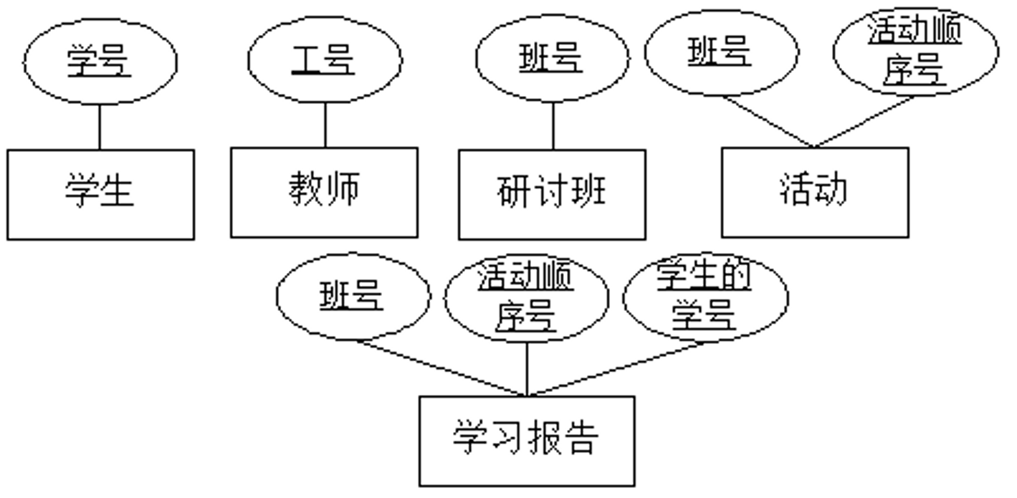



1.2. 实体关系图示例
内容
心得
学号
学生
学习报告
姓名
参加
班号
学年
研讨班
开展
活动
活动顺
序号
方向
时间
地点
主题
主持
工号
教师
点评和指导
姓名
建议
意见

Slide 7
1.3. 行为建模：状态转换图
面向状态转换的建模
状态转换图（Status Transition Diagram，STD）通过描述 系统状态及引起状态转换的事件来表示系统行为。STD图同时 也反映了事件执行的行为。STD图主要由状态、转换和事件的 图形符号构成。

Slide 8






1.3. 状态转换图：状态
状态是可观察到的行为，是同一数据对象在系统的 不同运行时刻所具有的行为属性值，是事件触发后一系 列动作的结果。
名字
状态变量 活动
初态
中间状态
终态

Slide 9
1.3. 状态转换图：状态转换
定义：由一个状态转换到另一个状态的关联就是状态
转换，它表明状态变换是有序变换过程，用有向箭头表 示。
触发：状态变换是由事件或条件触发的，因而箭头上 应说明事件名称或触发条件。如果状态间转换没有事件 触发，则前一状态结束信息就是转换到下一状态的触发 条件。

Slide 10
1.3. 状态转换图：事件
事件是指在某一时刻发生的事情，是触发状态转换的 条件或一系列动作。在中间状态的符号中，活动即是事 件。
事件名(参数列表[条件表达式])/动作表达式
STD图定义了3个标准事件，它们都没有参数：
entry事件：用于说明转换到该状态的特定动作；
exit事件：用于说明触发该状态的特定动作；
do事件：用于说明处于当前状态时执行的动作。

Slide 11

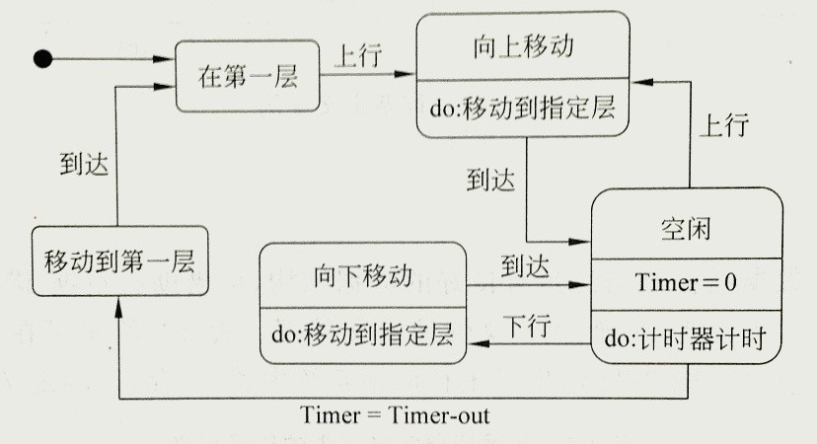
状态转换图示例

Slide 12
主要内容
结构化需求分析与建模
过程建模
过程建模
数据流图DFD
微规格说明
数据字典
数据建模
数据模型
实体关系模型ERD
ERD建模

Slide 13
2.1. 过程建模
结构化建模
过程建模，数据建模
过程建模是结构化建模的核心方法
系统是过程的集合
过程可以被分解为子过程
最终的子过程可以被映射为计算实体——函数
所有的系统都是由过程构建的
主要思想
用图形的方式建立和描述良好的过程模型

Slide 14
2.2. 数据流图DFD基本图形元素
两种图形化表示方法
DeMarco-Yourdon
Gane-Sarson
ID
数据加工过程，实现数据变换。其中要注 明加工的名字。
Lable
Lable
DeMarco-Yourdon
Gane-Sarson
Lable
外部实体，即数据源或外部系统。其中要 注明数据源或外部系统的名字。
Lable
Lable
DeMarco-Yourdon
Gane-Sarson
数据存储。其中注明数据存储名字或编号。
Lable
ID
Lable
DeMarco-Yourdon
Gane-Sarson
数据流，描述变换的加工数据及数据流方 向。箭头上部要注明数据流的名字。
Lable
Lable

Slide 15
2.2.1. DFD的基本元素
数据加工过程
过程是指施加于数据的动作或者行为，它们使得数据发生变化， 包括被转换（transformed）、被存储（stored）或者被分布
（distributed）
可能是由软件系统控制的，也可能是由人工执行的，它重在数据 发生变化的效果而不是其执行者
可能会表现为不同的抽象层次
内容足够细节和具体，能够对其直接进行“编码”处理的过程被称为 原始过程（Primitive Process，又称为基本过程Elementary Process）
DeMarco-Yourdon
Gane-Sarson
ID
Lable
Lable

Slide 16
2.2.1. DFD的基本元素
外部实体
外部实体是指处于待构建系统之外的人、组织、设备或者其他软 件系统，它们不受系统的控制，开发者不能以任何方式操纵它们
需要进行建模的外部实体是那些和待构建的软件系统之间存在着 数据交互的外部实体，它们是待构建系统的数据源或者数据目的 地
所有的外部实体联合起来构成了软件系统的外部上下文环境
DeMarco-Yourdon
Gane-Sarson
Lable
Lable
Lable

Slide 17


2.2.1. DFD的基本元素
数据流
数据流是指数据的运动，它是系统与其环境之间或者系统内 两个过程之间的通信形式
DeMarco-Yourdon Gane-Sarson
Lable Lable
数据流可以分割和组合
x
x x z x
x
x
y
y
x x x z
x w
w
数据字典和实体关系图ERD通常被用来描述DFD的详细内容

Slide 18
2.2.1. DFD的基本元素
数据存储
数据存储是软件系统需要在内部收集、保存，以供日 后使用的数据集合
数据存储的详细内容通常也是用数据字典和ERD来进行 描述的
DeMarco-Yourdon
Gane-Sarson
Lable
ID
Lable

Slide 19
DFD的基本元素示例: DeMarco表示法
顾客 顾客订单
厨房
收条
接收、传递顾 客的食物订单
食物订单
食物销售
存货信息
更新食物销售
记录
更新库存记录
格式化的食物销售数据
格式化的库存数据
食物销售记录
库存记录
日常库存消耗
管理者
日常食物销售
产生管理报表
管理报表

Slide 20
DFD的基本元素示例: Gane-Sarson表示法
顾客 顾客订单
厨房
1
收条
接收、传递顾客 的食物订单
食物订单
食物销售
存货信息
2
3
更新食物销售记 录
更新库存记录
格式化的食物销售数据
格式化的库存数据
D2 食物销售记录
D1
库存记录
4
日常库存消耗
日常食物销售
产生管理报表
管理者
管理报表

Slide 21
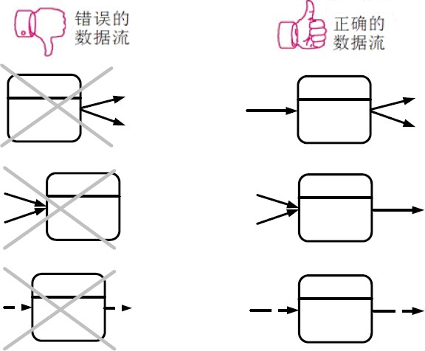
2.2.2. DFD规则
过程是对数据的处理，必须有输入，也必须有输出， 而且输入数据集和输出数据集应该存在差异
X
X
X
Y

Slide 22
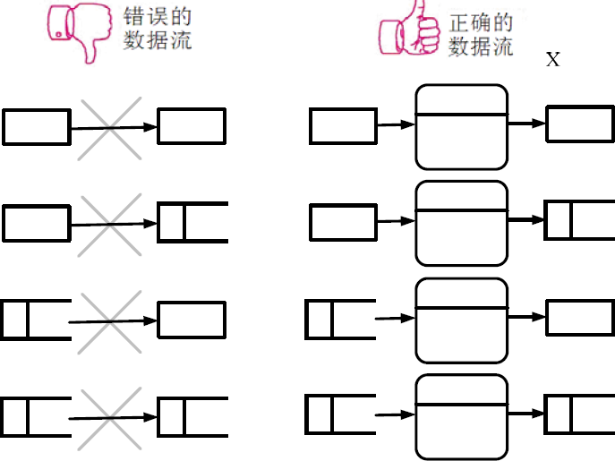
2.2.2. DFD规则
数据流是必须和过程产生关联的，它要么 是过程的数据输入，要么是过程的数据输 出

Slide 23
2.2.2. DFD规则
DFD当中所有的对象都应该有一个可以唯一 标识自己的名称
过程使用动词
外部实体、数据流和数据存储使用名词

Slide 24
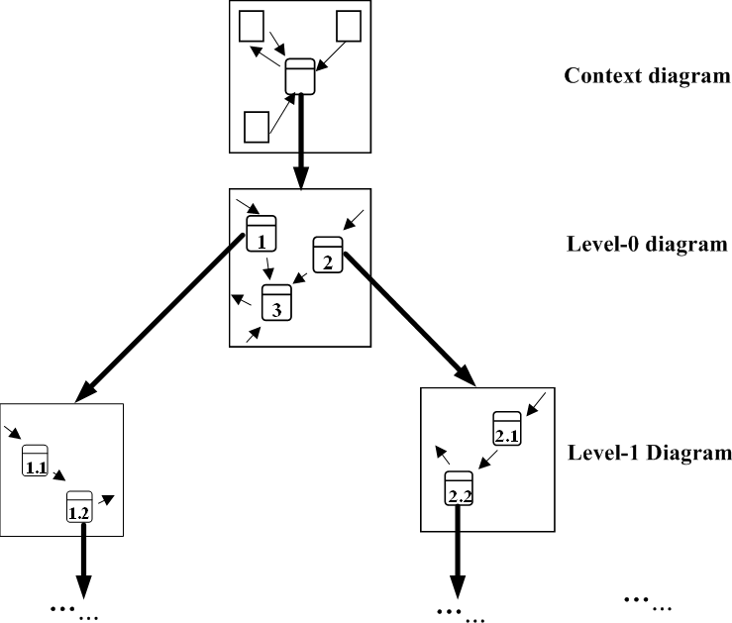
2.2.3. DFD层次结构
依据所含过程的不同 抽象程度，DFD可以 在不同的抽象层次上 进行系统的描述
一个比较抽象的过程 可以被展开为一个子 过程，更加具体的 DFD图
DFD的层次结构
上下文图
0层图
N层图（N>0）

Slide 25
2.2.3. DFD层次结构: 上下文图
上下文图
将整个系统看做是一个过程，这个过程实现系统的所有功能 ，是 系统功能的最高抽象
上下文图中存在且仅存在一个过程，表示整个系统。这个单一的过程 通常编号为0
上下文图中需要表示出所有和系统交互的外部实体，并描述交互的数 据流，包括系统输入和系统输出
上下文图中不会出现数据存储实例
它非常适合于描述系统的应用环境、定义系统的边界
顾客 顾客订单
厨房
0
收条
食物订货系统
食物订单
管理报表
管理者

Slide 26
2.2.3. DFD层次结构: 0层图
0层图(顶层图)
位于上下文图下面一层，是上下文图中 单一过程的细节描述，是对该单一过程 的第一次功能分解
是整个系统的功能概图
0层图应该被描述的简洁、清晰，需求工 程师要根据系统的复杂度掌握0层图中过 程的抽象程度

Slide 27
DFD的0层图示例: Gane-Sarson表示法
顾客 顾客订单
厨房
1
收条
接收、传递顾客 的食物订单
食物订单
食物销售
存货信息
2
3
更新食物销售记 录
更新库存记录
格式化的食物销售数据
格式化的库存数据
D2 食物销售记录
D1
库存记录
4
日常库存消耗
日常食物销售
产生管理报表
管理者
管理报表

Slide 28
2.2.3. DFD层次结构: N层图
N层图
对0层图的过程分解产生的子图称为1层图，对N层图的过程分解后 产生的子图称为N+1层图（N>0） ，过程分解是可以持续进行的， 直至最终产生的子图都是原始DFD图
原始DFD图可以进一步展开为
微规格说明
数据字典
在低于0层图的子图上通常不显示外部实体
1.1
1.3
顾客订单
接收顾客订单
顾客订单
将订单的格式转 换为厨房使用的
订单格式
食物订单
顾客订单
顾客订单
顾客订单
1.5
产生存货信息
存货信息
1.2
1.4
收条 产生顾客收条 ^{产生食物销售信} 食物销售
息

Slide 29
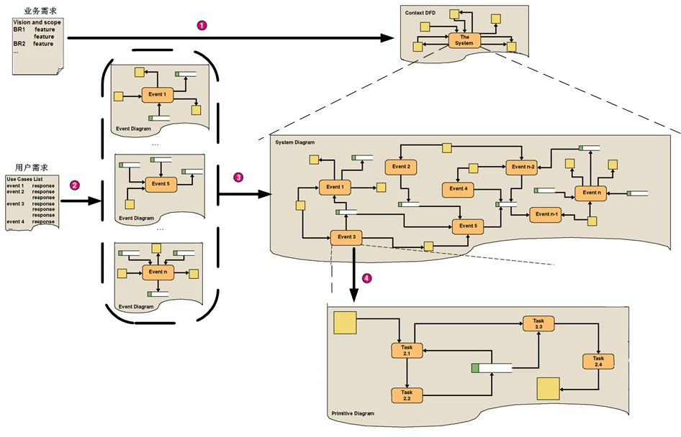
2.2.4. DFD层次结构的建立
建立步骤
创建上下文图
发现并建立DFD 片断
根据DFD片断组 合产生0层图；
对0层图的过程 进行功能分解，产 生N层图

Slide 30
步骤1. 创建上下文图
在需求获取阶段获得的业务需求以及业务 需求所决定的项目前景与范围可以用来帮 助建立系统的上下文图

Slide 31
步骤2. 发现并建立DFD片段
DFD片断是系统对某个事件的响应过程的 DFD描述，它是为系统中发生的重要事件创 建的。
它将系统对事件的处理看做是一个单一的 过程，重点描述这个单一过程与事件外界
（包括系统内其他部分和系统外的外部实 体）的数据流交互

Slide 32
步骤3. 产生0层图
往往需要多次调整DFD片段的整合结果才能得出
对DFD图（尤其是0层图）质量的判定有下面几个准则：
1、没有语法错误
2、具有良好的语义，过程的功能设置要高内聚、低耦合。
3、保持数据一致性，过程的输入流要足以产生数据输出。 同时过程的输出流是在充分利用输入数据的基础上产生的， 不存在输入数据的浪费。
4、控制复杂度，不要一次在图中显示太多的信息。一般情 况下，一个图中的过程数量最好控制在5～9（人脑的最佳信 息处理量）个。而且图中的数据流数量越少越好，越简洁越 好（接口最小化）。

Slide 33

步骤4. 功能分解产生N层图
功能分解是一个拆分功能的描述，将单个复杂的过程变为多个 更加具体、更加精确和更加细节的过程
在功能分解过程当中，最重要的是要保证分解过程的平衡性
（Balance） ，它要求DFD子图的输入流、输出流必须和父过程 的输入流、输出流保持一致
x
a b
y
P
level n-1
c p2
a
f
p1
d level n
p4
p5
b
p3
e
g

Slide 34
步骤4. 功能分解产生N层图(终止判定)
在分解产生的子图为下述情景之一时，可以判定其为 原始DFD图，此时应该停止持续的功能分解活动：
所有过程都已经被简化为一个选择、计算或者数据库操作；
所有数据存储都仅仅表示了一个单独的数据实体；
用户已经不关心比子图更为细节的内容，或者子图的描述已 经详细的足以支持后续的开发活动；
每一个数据流都已经不需要进行更详细的切分，以展示对不 同数据的不同处理方式；
每一个业务表单、事务、计算机的屏幕显示（computer on- line display）和业务报表都已经被表示为一个单独的数据流；
系统的每一个最低层菜单选项都能在子图中找到独立的过程。

Slide 35
2.2.5. DFD的验证
验证DFD的语法
确保DFD中不会发生语法错误
验证DFD的结构
验证DFD层次结构之间的一致性
验证DFD层次结构说明的完备性
验证DFD的语义
确保DFD所说明内容的正确性和准确性

Slide 36
2.3. 微规格说明
目的：细化原始DFD图
方式
结构化英语/伪码
行为图
决策表
决策树

Slide 37
2.3.1 结构化英语/伪码
叙述上采用了结构化程序语言的三种控制结构：顺序、条件决 策和循环；
使用了一些类似于结构化程序语言关键字的词语来表明叙述的
逻辑，例如IF、THEN、ELSE、DO、DO WHILE、DO UNTIL等等；
在格式上，使用和结构化程序语言相同的缩进方式来表明叙述 的结构。
简短语句 ，使用名词和动词，避免使用容易产生歧义的形容词 和副词
自然语言
结构化英语
伪码
程序语言
图： 结构化英语的语言地位

Slide 38
2.3.1 结构化英语/伪码
READ customer account-type and summary of customer monthly balances SELECT CASE
CASE 1 (account-type is NOW) BEGIN IF
IF daily-balance < 300 for any given day THEN set service-charge to $5 ELSE set service-charge to $0
END IF
CASE 2 (account-type is REGULAR) BEGIN IF
IF daily-balance < 100 for any given day
THEN set service-charge to greater of $3 or $.20 times number-checks
ELSE set service-charge to $0
END IF
示例
END CASE

Slide 39
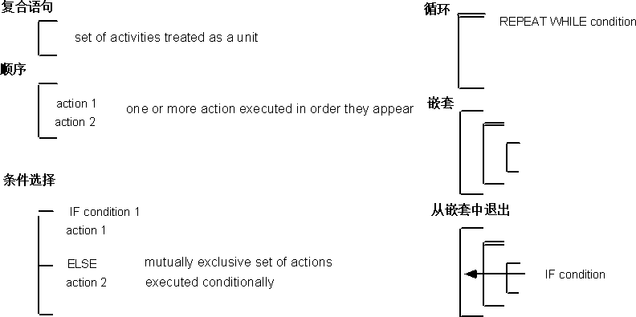
2.3.2 行为图
结构化英语的一种特殊表达方式 ，用特定 的图示来表示过程的逻辑结构

Slide 40
2.3.2 行为图示例
Produce Customer Invoice
Enter customer name and address on invoice IF customer "SPECIAL"
get discount from discount file
ELSE
set discount to 0%
FOR EACH sales item
Copy stock number and quantity to invoice Get unit price from price file
Set subtotal to unit price x quantity x (100-discount)
Set invoice total to sum of item subtotals
Set amount due to invoice total - amount paid

Slide 41
2.3.3 决策表
决策表是一种决策逻辑的表示方法，可以比结构化英语 更好的描述决策逻辑。
决策表是一个行和列组成的表格。
条件和行动 | 规则
条件声明（Condition Statement） | 条件选项（Condition Entry）
行动声明（Action Statement） | 行动选项（Action Entry）
条件声明是进行决策时需要参考的变量列表
条件选项是那些变量可能的取值
动作声明是决策后可能采取的动作
动作选项表明那些动作会在怎样的条件下发生

Slide 42
2.3.3 决策表示例
条件和行动 | 规则
account-type | NOW | NOW | REGULAR | REGULAR
daily-balance | < 300 | >=300 | < 100 | >=100
set service-charge to $5 | X
set service-charge to $0 |  | X |  | X
set service-charge to greater of $3 or $.20 times |  |  | X

Slide 43
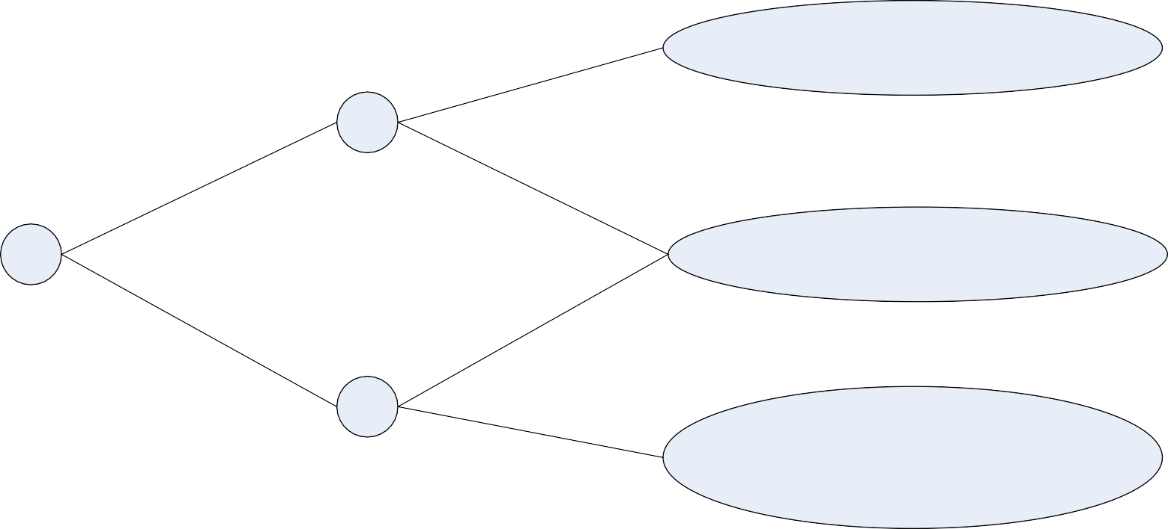
2.3.4 决策树
通常是一颗平放的树，树根在左边，树枝 从左向右展开。树枝上是有关条件和行动 的描述
<300
set service-charge to $5
NOW daily-balance
>=300
set service-charge to $0
accout-type
>=100
REGULAR
set service-charge to greater of
$3 or $.20 times number- checks
daily-balance
<100

Slide 44
2.4. 数据字典
数据字典以结构化方式定义了在建模过程中涉及 到的所有数据信息、控制信息。
它是当前系统的软件词典，提供用户和软件人员 的概念解释，也提供在系统开发过程中各种有关 数据和控制的描述信息，使得系统所有的相关人 员对信息有共同的、一致的理解。
常用方式
词条描述
定义式

Slide 45


2.4.1. 数据字典词条描述
词条描述为每个数据元素组织描述信息
名称 | 数据元素的原始名称
别名 | 数据元素的其他名称
使用地点 | 会使用该数据元素的过程
使用方法 | 该数据元素扮演的角色（输入流、输出流或者数据存储等）
使用范围 | 该数据元素存在的范围
描述 | 对数据元素内容的描述
单位/格式 | 数据元素的数据类型，可能事先设置的取值

Slide 46
词条描述示例
名称 | telephone number
别名 | phone number, number
使用的地点和方法 | read-phone-number (input) display-phone-number (output) analyze-long-distance-calls (input)
描述 | telephone no. = [ local extension | outside no. | 0 ] local extension = 3{0-9}3 outside no. = 9 + [ service code | domestic no. ] service code = [ 110 | 120| … ] domestic no. = (area code ) + local number area code = 3{0-9}4 local number= 8{0-9}8
格式 | alphanumeric data

Slide 47
2.4.2. 数据字典定义式
数据字典要求对数据元素（尤其是其结构）的描 述要精确、严格和明确
符号 | 含义 | 示例
= | 包含，由…构成 | Name=first_name+last_name
+ | 指明序列结构
() | 内容可选 | Phone_No.=(Area_No.)+Local_No.
[] | 内容多选一 | Number=[0|1|2|3|4|5|6|7|8|9]
| | 分割[]内部的多个选项
n{}m | 循环,最少n次,最多m次 | Area_No=3{Number}4
@ | 数据存储的标识符(关键字) | Student=@ID+Name+...
** | 注释 | Area_No=3{Number}4**区号为3到4位数 字

Slide 48
数据字典定义式示例
定义 | 说明
telephone no. = [ local extension | outside no. | 0 ] local extension = 3{0-9}3 outside no. = 9 + [ service code | domestic no. ] service code = [ 110 | 120| … ] domestic no. = (area code ) + local number area code = 3{0-9}4 local number= 8{0-9}8 | 电话号码可能是内线、外线或者转接主机（拨0） 内线号码是3位数字 外线要先拨9，然后再拨特服号码或普通电话号码 特服号码有110、120、… 普通电话号码为可选的区号加本地号 区号是3到4位数字 本地号是8位数字

Slide 49
第2节小结
结构化分析的主要方法是过程建模和数据建 模，其中过程建模是其核心
过程建模以DFD为中心，结合使用微规格说 明、数据字典等技术一起完成结构化分析的 建模任务
DFD建立在四种简单的元素之上，使用层次 结构表达了功能分解关系，它是一种简洁、 易于理解和使用的技术

Slide 50
主要内容
结构化需求分析与建模
过程建模
过程建模
数据流图DFD
微规格说明
数据字典
数据建模
数据模型
实体关系模型ERD
ERD建模

Slide 51
3.1. 数据模型
数据模型
描述数据的定义、结构和关系等特性的模型
说明了问题域和解系统共享的事物、对共享事 物的描述和共享事物之间的关系
能够反映企业业务的核心知识
建立数据模型的过程被称为数据建模
实体关系图ERD建立
没有标准的表示法
基本元素：实体、关系、属性

Slide 52
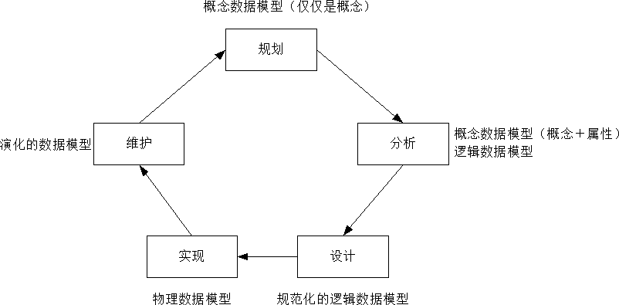
3.1. 数据模型建立

Slide 53
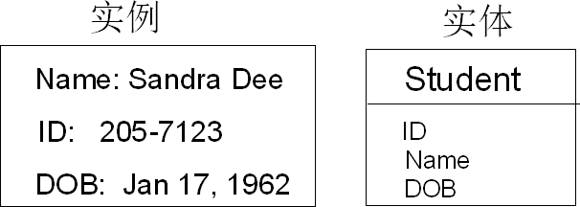
3.2.1 实体
实例（Instance）
需要在系统中收集和存储的现实世界事物
实体（Entity）
具有相同特征和属性的实例集的类别描述

Slide 54
3.2.1 实体
概念实体
Student
逻辑实体
Student
ID
Name DOB

Slide 55
3.2.1 实体
进程实体
系统需要它们在某些时刻的快照或者它们的运 行环境信息
不是它们所体现出来的功能和达成的效果
选课
时间 地点 选课人
被选课程

Slide 56
3.2.2 属性
属性
实体的描述特征。
以数字、代号、单词、短语、文本乃至声音和 图像的形式存在
一系列属性的存在集成起来就可以描述一个实 体的实例
属性是实体的特征，不是数据。属性会以 一定的形式存在，这种存在才是数据，被 称为属性的值（Value）

Slide 57
3.2.2 属性
属性的值就应该是一个合法的或者有业务含义的值， 这个合法的取值范围称为域（Domain）
数据类型 | 类型说明 | 域 | 例子
Number | 整数 | ｛最小～最大｝ | 月份的域：｛1～12｝
Real | 实数 | ｛最小～最大｝ | 考试得分：｛0.0～100.0｝
Text | 文本 | TEXT(属性的最大长度) | 电话号码：TEXT（20）
Date | 日期 | ｛最早～最晚｝ | 出生日期：｛1900-01-01～今天｝
Time | 时间 | ｛最早～最晚｝
Boolean | 布尔
Enumeration | 枚举 | ｛值1、…、值n｝ | 性别：｛男、女、未知｝
Binary | 二进制

Slide 58
3.2.2 属性
标识符，又称为键（Key）
可以被用来唯一的确定和标识每个实例的属性 或者属性组合
一个实体可能有多个键 ，都被称为候选键
（Candidate Key）
人们通常会从多个候选键中选择和使用固定的 某一个键来进行实例的标识
这个被选中的候选键被称为主键（Primary Key）
没有被选做主键的候选键被称为替代键
（Alternate Key）

Slide 59
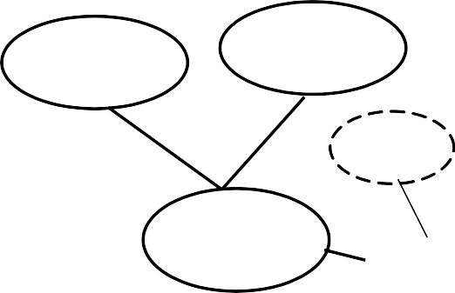
3.2.2 属性
单值属性和多值属性
简单属性和组合属性
存储属性和导出属性
Street
City
PC
First
Last
age
Address
StudentNo
Name
Student
email
Program
year
DOB

Slide 60
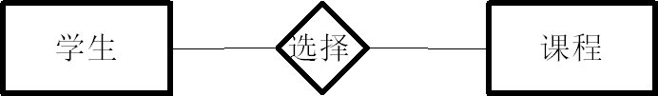
3.2.3 关系
存在于一个或多个实体之间的自然业务联 系
所有的关系隐含地都是双向的
关系表达的不是实体物理上的联系（例如 车与车轮），而是逻辑上的链接（例如整 体部分关系）

Slide 61
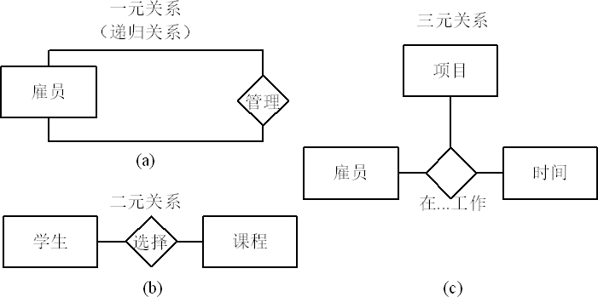
3.2.3 关系
度数
参与关系的实体数量

Slide 62
3.2.3 关系
基数（约束）
最大基数（键约束Key Constraint）
对关系中任意的其他实体实例，该实体可能参与关系的最大数量
最小基数（参与约束Participant Constraint）
对关系中任意的其他实体实例，该实体可能参与关系的最小数量
Sales Staff |  | Sales Organizational
 | 0:N manage ^{1:1} | Structure
#Employee ID
Employee Name |  | #Manage ID
Employee Phone | Reports to | #Subordinate ID
 |  | #Team name
 | 0:N _{1:1}
 |  | Assignment Date

Slide 63
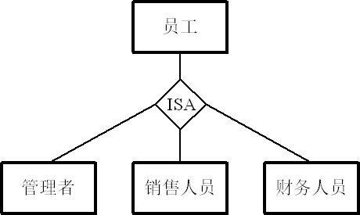
3.2.3 关系
子类型关系
在多个实体大部分相似、少部分不同时，可以从相似 的实体当中抽取共性，建立一个公共的超类型（Super- type），所有实体都是超类型的子类型

Slide 64
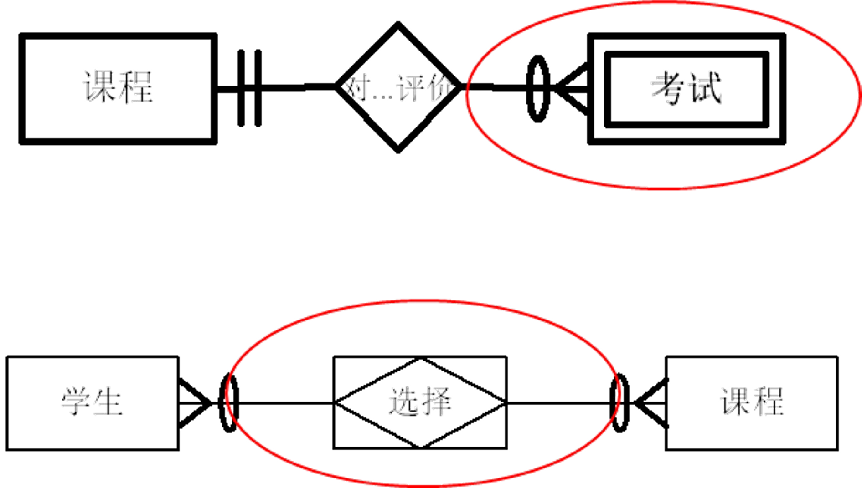
3.2.3 关系
被关系影响的实体
弱实体
指存在和标识需要依赖于其他实体的实体
关联实体
实体间建立关系时的副产品

Slide 65
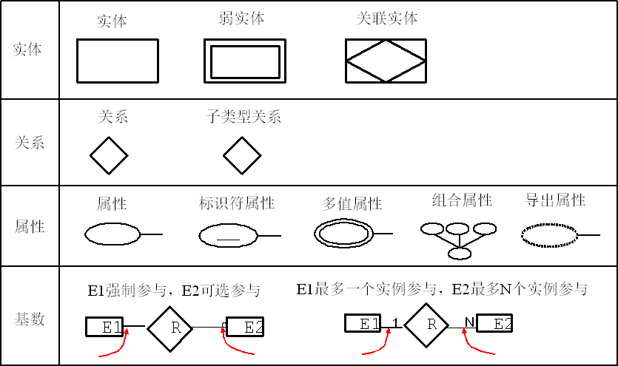
3.2.3 ERD表示方式1

Slide 66
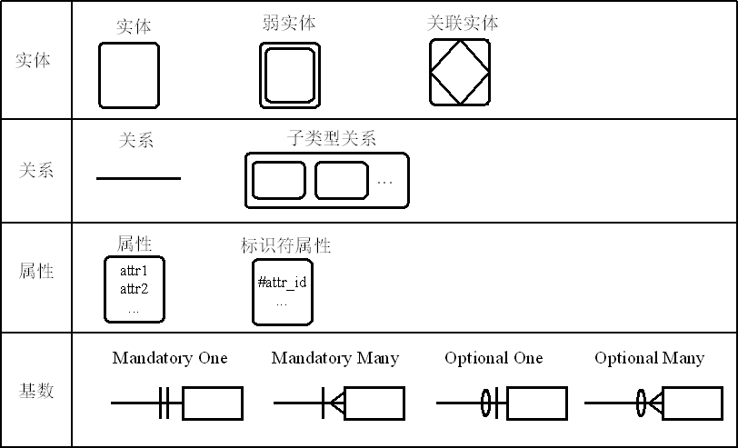
3.2.3 ERD表示方式2

Slide 67
3.3. ERD建模
简单情况下的ERD建模
硬数据的ERD建模
复杂情况下的ERD建模
ERD与过程模型

Slide 68
3.3.1. 简单情况下的ERD建模
步骤1. 从描述信息中辨识实体
可以重点关注描述信息中的名词，看系统是否 需要收集其相关的特征
步骤2. 确定实体的标识符
步骤3. 建立实体间关系
判断各个关系的建立是否会产生新的关联实体 或者影响已有的实体特性
步骤4. 添加详细的描述信息
实体的详细属性和关系的基数

Slide 69
3.3.2. 硬数据的ERD建模
分析表单内容确定表单主题
建立主题之间的关系
围绕主题组织表单的项目
补充实体关系图的详细信息

Slide 70
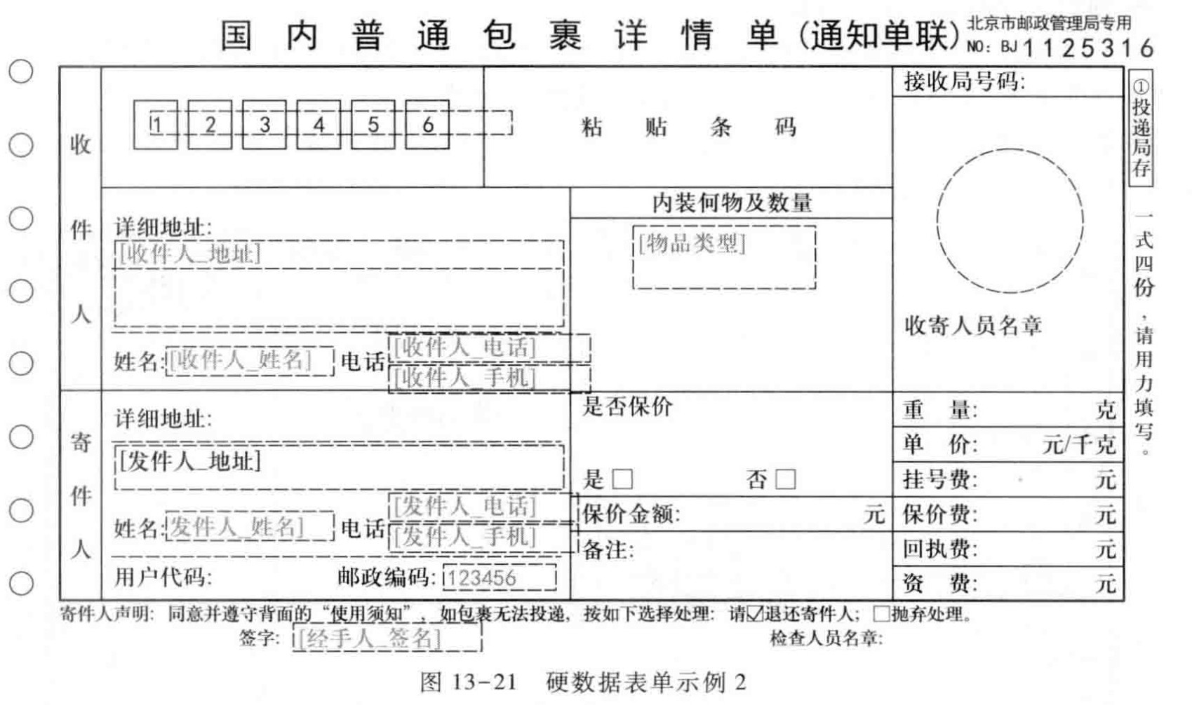
3.3.2. 硬数据的ERD建模
1. 分析表单内容确定表单主题

Slide 71
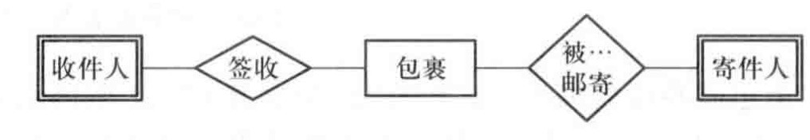
3.3.2. 硬数据的ERD建模
2. 建立主题之间的关系

Slide 72
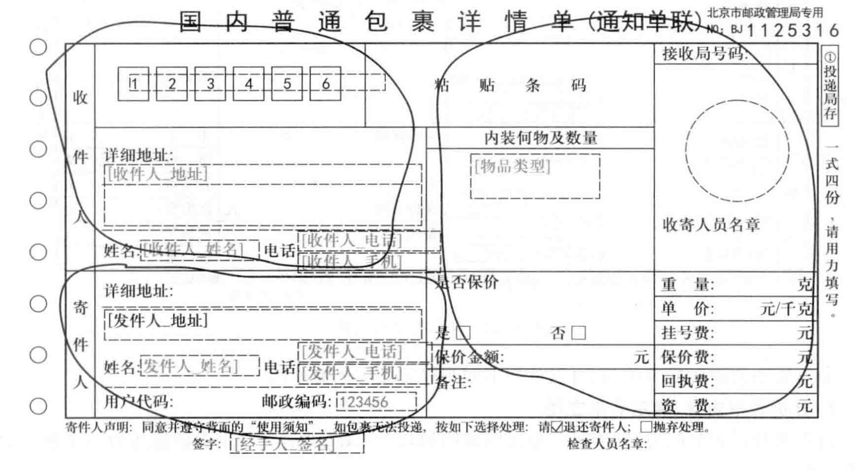
3.3.2. 硬数据的ERD建模
3.
围绕主题组织表单的项目

Slide 73
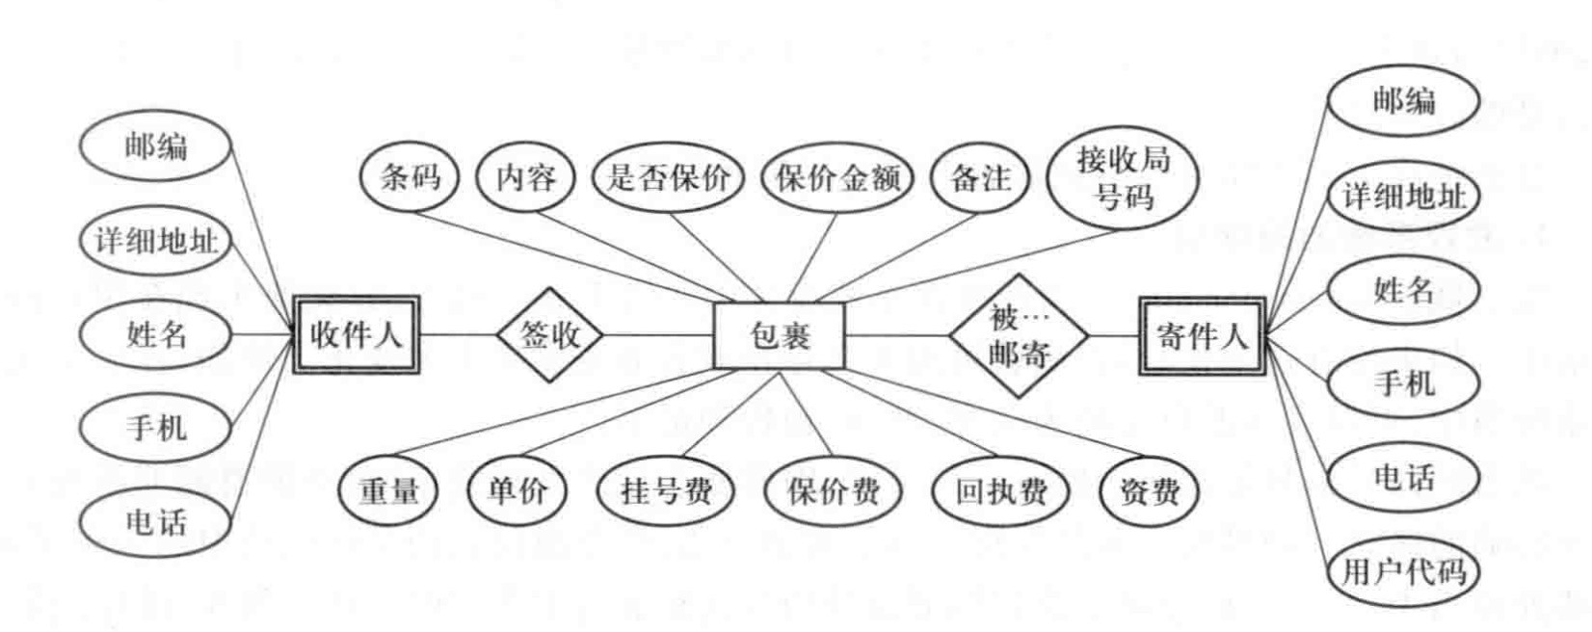
3.3.2. 硬数据的ERD建模
3.
围绕主题组织表单的项目

Slide 74
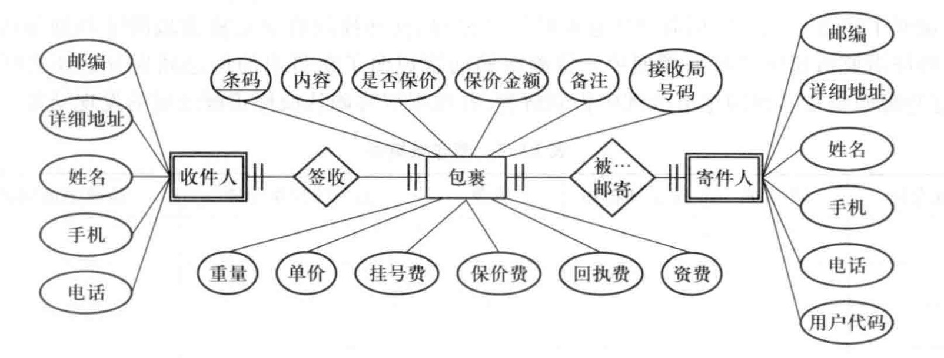
3.3.2. 硬数据的ERD建模
4.
补充实体关系图的详细信息

Slide 75
3.3.3. 复杂情况下的ERD建模
发现系统的概念域
指那些在系统业务中非常重要的概念，如果没 有这个概念，组织就可能不会存在或者业务发 生重大变化
不能遗漏那些对业务有重大影响的概念，同时 概念域的发现也不要太细节
每一个概念域都会以星型发散的方式扩展为多
个逻辑实体

Slide 76
3.3.3. 复杂情况下的ERD建模
2. 建立对概念域的描述
概念域 | 同义词 | 定义和描述 | 资源 | 相关的程序功能 | 待确定的问题

Slide 77
3.3.3. 复杂情况下的ERD建模
展开概念域
简单情况下的ERD建模
或者进一步细分子域
合并概念域的局部数据模型
消除冗余和冲突
软件需求工程与UML建模

Slide 78
3.3.4. ERD与过程模型
功能/实体矩阵（Function/Entity Matrix）
– 可以帮助验证过程模型和数据模块的正确性，发现其中的错 误、遗漏、冗余和不一致
功能/实体 | 学生 | 课程 | 注册
修改课程信息 |  | RU
注册课程 | R | R | C
取消课程注册 | R | R | D

Slide 79
第3节小结
在结构化分析当中，数据建模是过程建模 的有利补充。
数据建模也可能会单独发生，起到主导需 求分析的作用
ERD是最为常用的数据模型，它拥有完备的 语法和语义
ERD的建立过程通常是复杂的，但是复杂情 况可以分为简单情况进而逐一治之
软件需求工程与UML建模

Slide 80

Q & A
81

